Slide 1
Электрические фильтры

Slide 2
Фильтры -
частотно-избирательные устройства, пропускающие без искажения (или с минимальными искажениями) сигналы в определенной части спектра (и не пропускающие в остальной)

Slide 3
Области применения фильтров
Передатчик
ИИ
Преобразование информации в электрический сигнал
Кодирование
Модуляция
Преобразование частоты
Усиление
Фильтры
Приемник
ПИ
Регистрирующее устройство (устройство отображения информации)
Декодирование
Демодуляция (детектирование)
Преобразование частоты
Фильтрация
Усиление

Slide 4
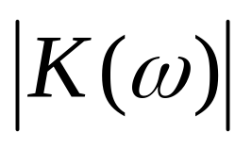
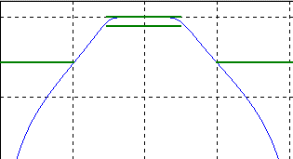
Основные характеристики фильтров
Δk
k₀
k_{з}
f
Область заграждения
f_{з1}
f_{п1}
Область пропускания
f_{п2}
f_{з2}
Область заграждения

Slide 5
Основные типы фильтров
ФНЧ - фильтр нижних частот
ФВЧ - фильтр верхних частот
ППФ - полосно-пропускающий фильтр
ПЗФ - полосно-заграждающий фильтр

Slide 6
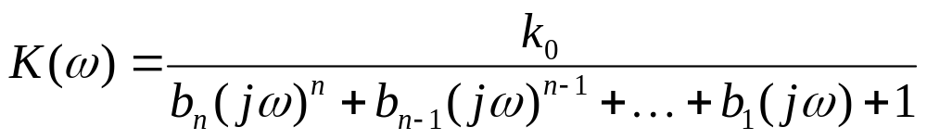
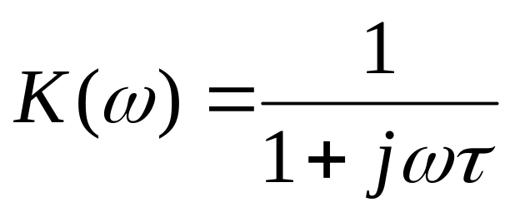
Фильтры нижних частот
Δk
k₀
L
R
k_{з}
R
C
f
Область заграждения
f_{з1}
f_{п1}
f_{п}
f_{з}
Область пропускания
Область заграждения

Slide 7
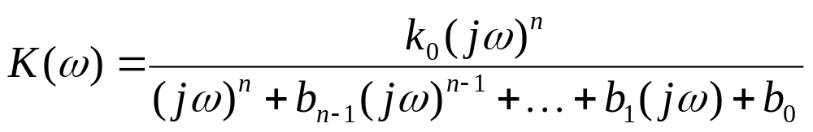
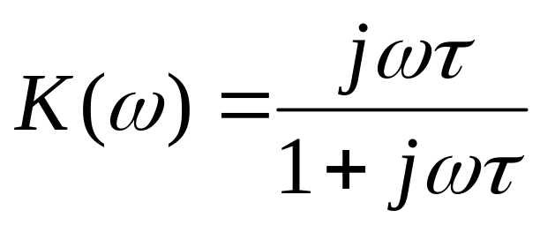
Фильтры верхних частот
Δk
k₀
C
R
k_{з}
R
L
f
Область заграждения
f_{з}
f_{п}
f_{п}
f_{з}
Область пропускания
Область заграждения

Slide 8
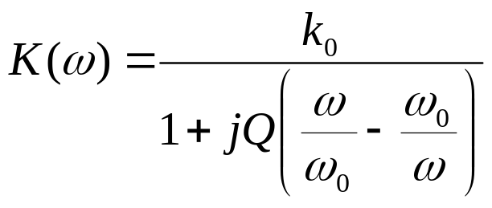
Полосно-пропускающие фильтры
R₁
Δk
L
C
R₂
k₀
k_{з}
R₁
C
L
R₂
f_{з1}
f_{з2}
f
Область заграждения
f_{п1}
f_{п2}
Область заграждения
Область пропускания

Slide 9
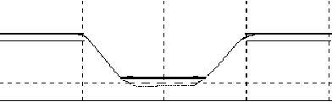
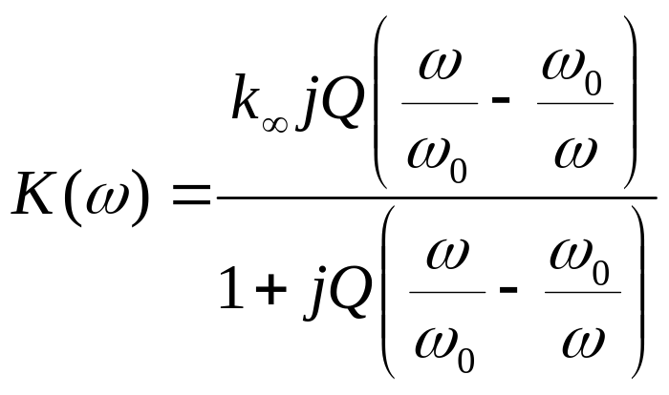
Полосно-заграждающие фильтры
R₁
L
k₀
C
k_{з}
R₁
L
C
f_{п1}
f_{п2}
f
Область пропускания
f_{з1}
f_{з2}
Область пропускания
R₂
Область заграждения

Slide 10
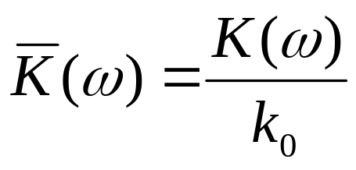
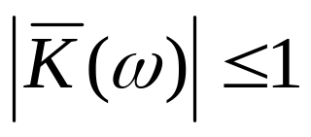
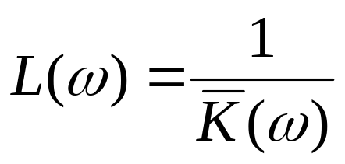
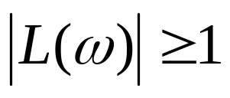
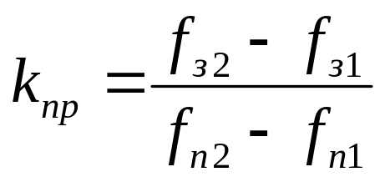
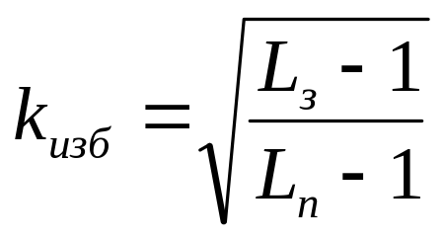
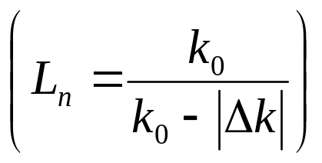
Основные характеристики фильтров
- нормированный коэффициент передачи
- затухание
- коэффициент прямоугольности
- коэффициент прямоугольности

Slide 11
Этапы проектирования фильтров фильтров
Формулирование требований к фильтру
Аппроксимация характеристик фильтра
Реализация фильтра
⏐K(f)⏐
⏐K(f)⏐
f
f

Slide 12
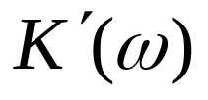
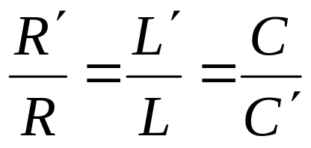
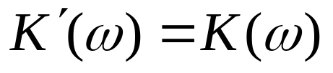
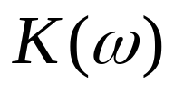
Нормировка сопротивлений
R′_{г}
R′_{н}
L′, C′, R′
Если
, то
R_{г}
R_{н}
L, C, R

Slide 13
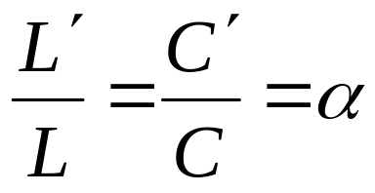

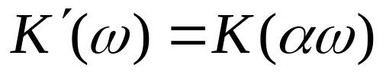
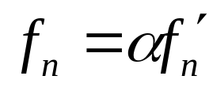
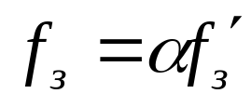
Нормировка частоты
R′_{г}
R′_{н}
L′, C′, R′
Если
,
, то
R_{г}
R_{н}
L, C, R

Slide 14
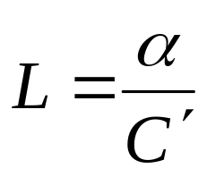
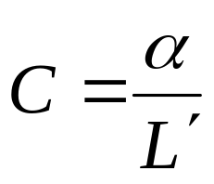
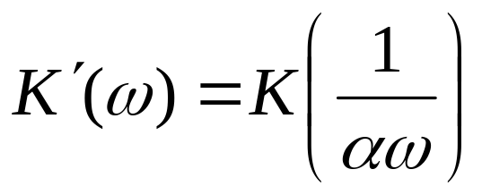
Преобразование частоты
R′_{г}
R′_{н}
L′, C′, R′
Если
,
,
, то
R_{г}
R_{н}
L, C, R

Slide 15
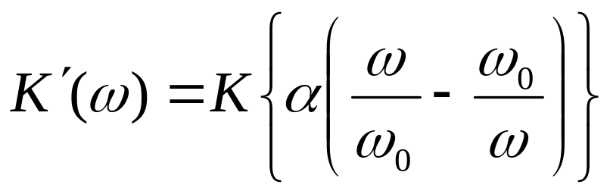
Преобразование частоты
R′_{г}
R′_{н}
L′, C′, R′
L’
L
C
Если
,
C’
L
C
R_{г}
R_{н}
L, C, R

Slide 16
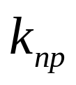
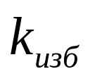
Порядок расчета фильтров
Фильтр – прототип НЧ
ФНЧ
ω’
ФВЧ
Исходные данные
ППФ
R′_{г}
...
R′_{н}
ПЗФ

Slide 17
Параметры фильтра-прототипа
g₀
g₁
g₃
...
g₀ – сопротивление или проводимость генератора
g₂
g_{n+1}
g_{k} – сопротивление последо- вательной ветви или проводимость парал- лельной ветви на частоте ω’_{с}
g₀
g₂
g₄
...
g₁
g₃
g_{n+1}
g_{n+1} – сопротивление или проводимость нагрузки
На этапе аппроксимации определяются порядок n и значения обобщенных элементов фильтра-прототипа g_{k}

Slide 18
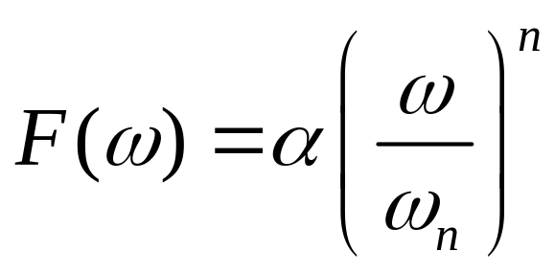
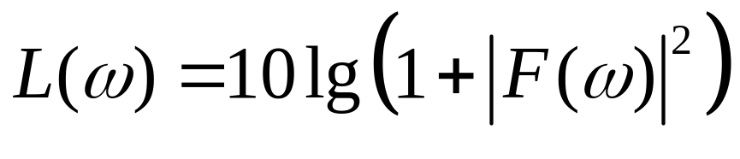
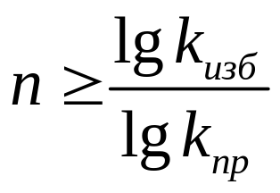
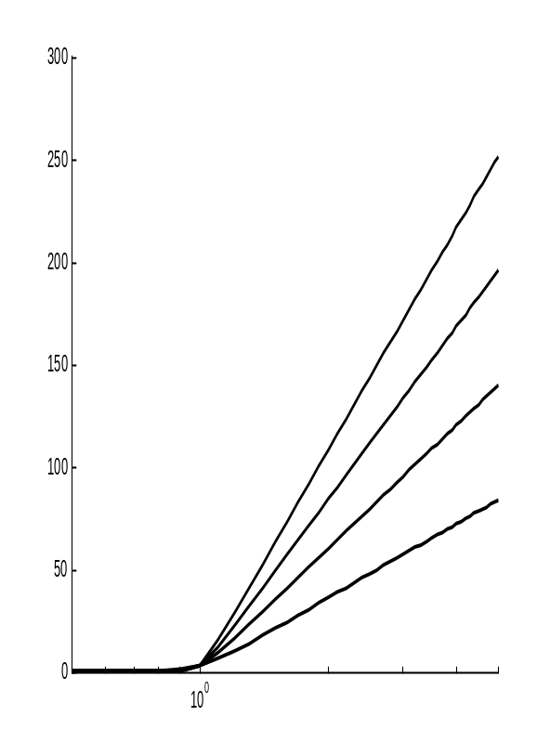
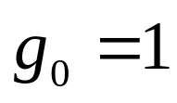
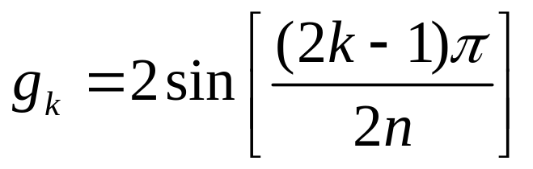

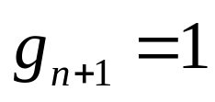
Фильтры Баттерворта
,
,
,
,

Slide 19
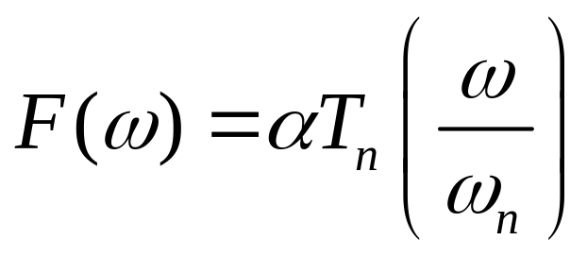
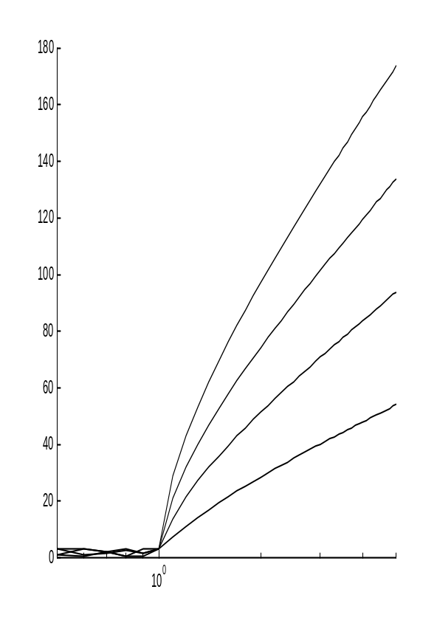
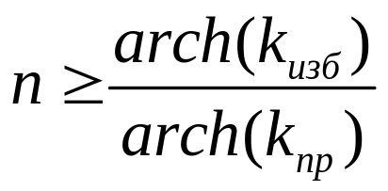
Фильтры Чебышева
,

Slide 20
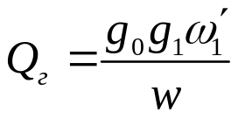
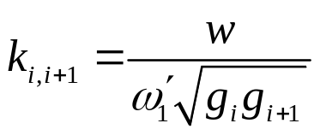
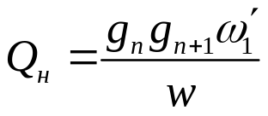
Обобщенная схема ППФ
R_{г}
элемент связи
Р₁
элемент связи
Р₂
Р_{n}
элемент связи
R_{н}
ω₀
ω₀
ω₀
Q_{г}
k₁₂
k₂₃
Q_{н}
,
,

Slide 21
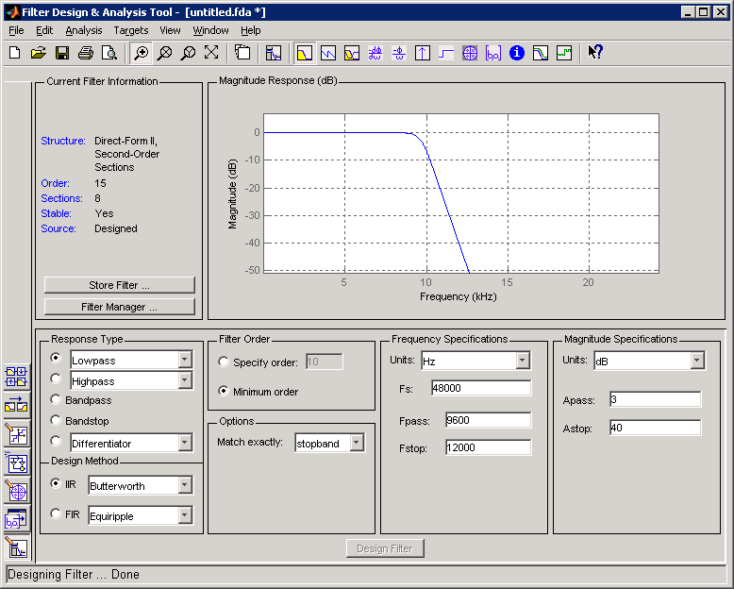

Slide 22
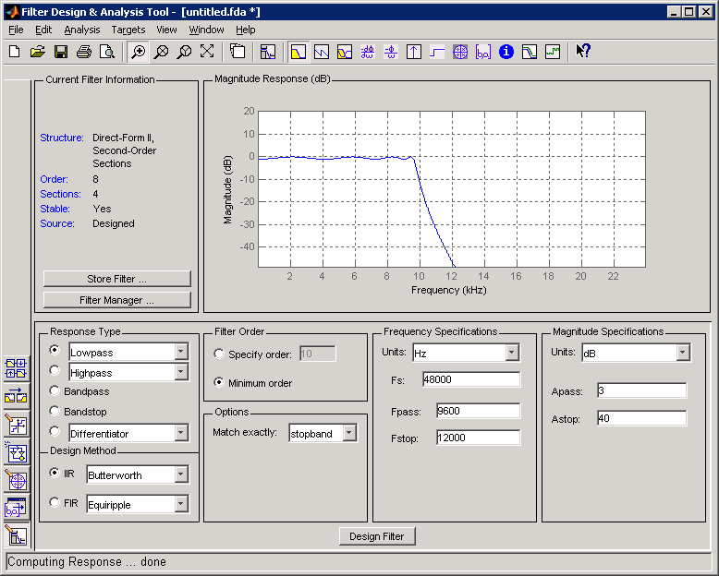

Slide 23
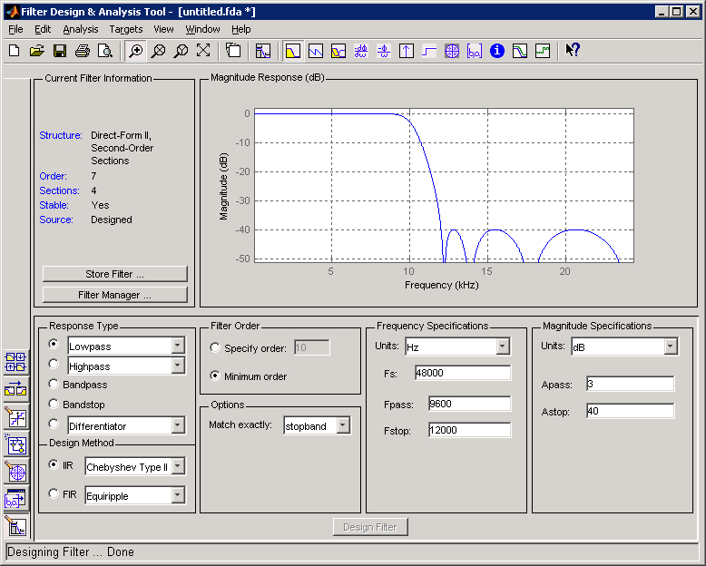

Slide 24
